Slide 1
" USO DE DESECHOS DE CAMAL (CONTENIDO RUMINAL, SANGRE Y ESTIÉRCOL) EN LA ELABORACIÓN DE COMPOST CON LA UTILIZACIÓN DE DIFERENTES SUSTRATOS.”
Proyecto de Tesis
Luis Miguel Chávez Revelo

Slide 2
OBJETIVOS
  OBJETIVO GENERAL
Analizar las características nutricionales de compost elaborados a partir de desechos del camal, mezclados con diferentes tipos de sustrato (Residuos vegetales y bagazo de caña.)

Slide 3
  OBJETIVOS ESPECÍFICOS
Caracterizar los diferentes tipos de sustratos a ser utilizados.
Determinar el compost con mejor contenido nutricional.
Analizar el efecto de las adiciones de sangre y fluidos ruminales sobre las características nutricionales del compost.
Evaluar el efecto de las adiciones de sangre y fluidos ruminales sobre la duración del proceso de compostaje.
Determinar el tiempo óptimo para la elaboración del compost.

Slide 4
INTRODUCCIÓN
Los desechos constituyen un problema para muchas sociedades, sobre todo para las grandes ciudades así como para el conjunto de la población del planeta. Debido a que la sobrepoblación, las actividades humanas modernas y el consumismo han acrecentado mucho la cantidad de desechos generados; lo mencionado junto con el ineficiente manejo que se hace de estos desechos provoca problemas tales como la contaminación, que resume problemas de salud y daño al medio ambiente (DUQUE y CHINCHAI, 2008).

Slide 5
En los mataderos, casi el 20% del peso total de los animales vivos puede considerarse como residuos (estiércol, contenidos estomacales, sangre, huesos, pelo, pezuñas, cuernos, fragmentos de tejidos grasos, conjuntivos y musculares).
Se trata de materiales ricos en proteínas y grasas, por tanto con notable contenido de nitrógeno, pero también fosforo, potasio y calcio (GURTLER,1990).

Slide 6
COMPOSTAJE
Proceso biológico controlado de transformación de la materia orgánica a humus, a través de la descomposición aeróbica
El compostaje se basa en la acción de diversos microorganismos aerobios que actúan de manera sucesiva sobre la materia original, en función de la influencia de determinados factores, produciendo elevadas temperaturas, reduciendo el volumen y el peso de los residuos (Casco y Herrero, 2007).

Slide 7
  ETAPAS DEL COMPOSTAJE
    Mesofílica
    Termofílica
    Enfriamiento
    Maduración

Slide 8
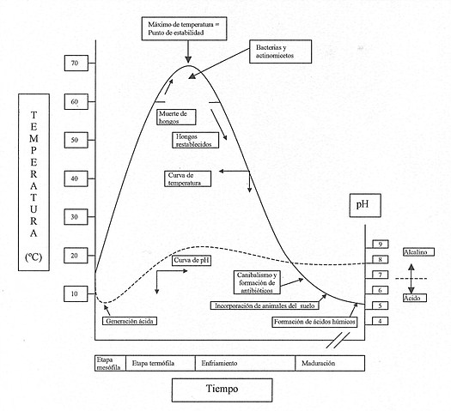
MAX TEMP
Bacterias actinomicetes
70
60
Muerte de hongos
50
Restablecimiento de hongos
40
Curva de temperatura
30
9
20
8
7
10
6
5
Mesofila
Termófilica
Enfriamiento
Maduración

Slide 9
Diseño y Manejo de la Compostera
Preparación del Material
Se debe tener el mayor grado de división posible para acelerar el ataque de los microorganismos descomponedores, esto se logra picando los desechos con machete o con máquina picadora.

Slide 10
Modelo de Pila de Compost

Slide 11
RIEGO
Una de ellas según Meléndez (2003), tiene relación con mantener la humedad alrededor de un 60% y acelerar la descomposición de la materia orgánica, es regar con 20 litros de agua (1,2 a 1,5 altura de la pila), cada vez que se observe resequedad en la mezcla.
AIREACIÓN
Esta permite un flujo constante de gases entre la compostera y la atmósfera. Los microorganismos del suelo que descomponen los residuos orgánicos son aeróbicos, por lo tanto requieren de oxígeno para su normal desarrollo (Rodale, 1973).

Slide 12
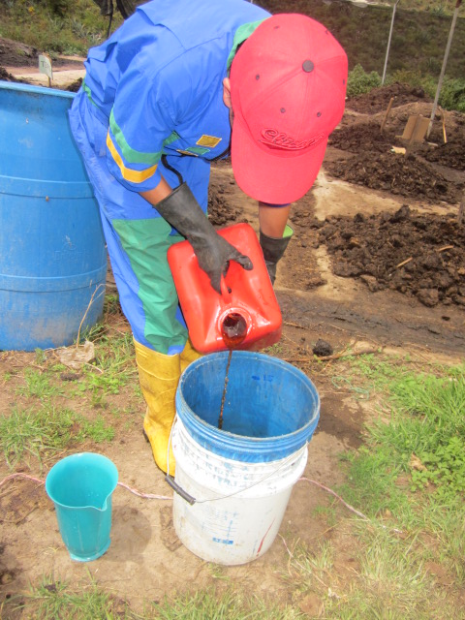
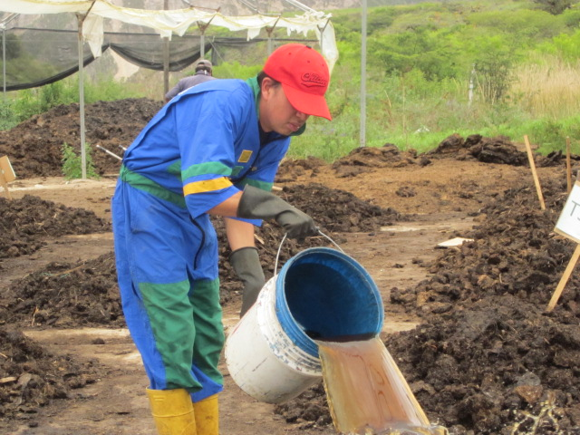
Riego de las pilas

Slide 13
METODOLOGÍA
  UBICACIÓN DEL LUGAR DE INVESTIGACIÓN
  El presente trabajo tuvo dos fases una de campo y otra de laboratorio. La primera se desarrollará en la compostera que tiene el Camal en el Cantón Ibarra y la segunda fase se llevara a cabo en laboratorio para los respectivos análisis del material de compostaje.

Slide 14
ÁREA DE TRABAJO
Cubierta Plastica
Superior e Inferior
Colector de aguas lluvia Plastico
Altura/Cuadrante: 4m
Ancho / Cuadrante: 8m
Área Invernadero: 180 m²

Slide 15
    Sustratos a Probar
SUSTRATOS PARA EL COMPOST
S1 | Bagazo de Caña
S2 | Residuos Vegetales
S3 | Bagazo de Caña + Residuos Vegetales

Slide 16
ADITIVOS PARA EL COMPOST
A1 | Lixiviados
A2 | Melaza

Slide 17
TRATAMIENTOS:
Combinaciones | Nomenclatura | Descripción
C1 | S1A1 | Bagazo de Caña + Contenido Ruminal y Sangre + Estiércol + Melaza
C2 | S1A2 | Bagazo de Caña + Contenido Ruminal y Sangre + Estiércol + Lixiviados
C3 | S2A1 | Desechos Veg. + Contenido Ruminal y Sangre + Estiércol + Melaza
C4 | S2A2 | Desechos Veg. + Contenido Ruminal y Sangre + Estiércol + Lixiviados
C5 | S3A1 | Bagazo de Caña + Desechos Veg. + Contenido Ruminal y Sangre + Estiércol + Melaza
C6 | S3A2 | Bagazo de Caña + Desechos Veg. + Contenido Ruminal y Sangre + Estiércol + Lixiviados
C7 |  | Testigo

Slide 18
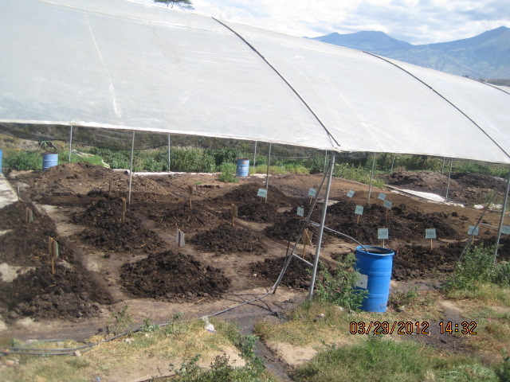

Slide 19
VARIABLES A MEDIR
EN EL CAMPO
      pH
      Temperatura
      Humedad

Slide 20
Temperatura
La temperatura fue tomada dos veces por semana a una hora rutinaria (10 A.M de la mañana) para determinar la evolución de la actividad microbiana. Se realizaron 3 tomas de temperatura por cada unidad experimental de la parte superior (1m), de la parte intermedia (60 cm) y de la parte inferior ( 20 cm), por el periodo de 12 semanas.

Slide 21
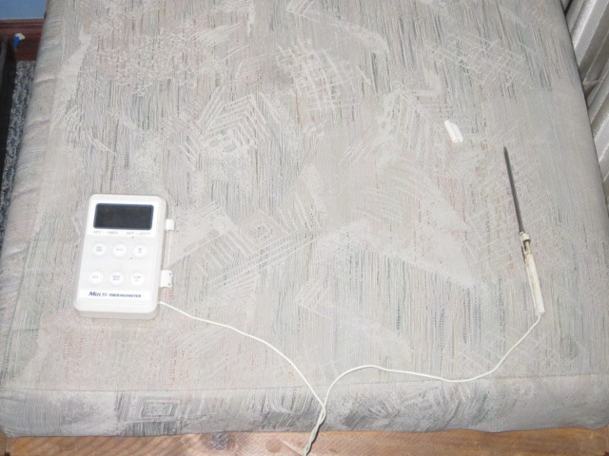
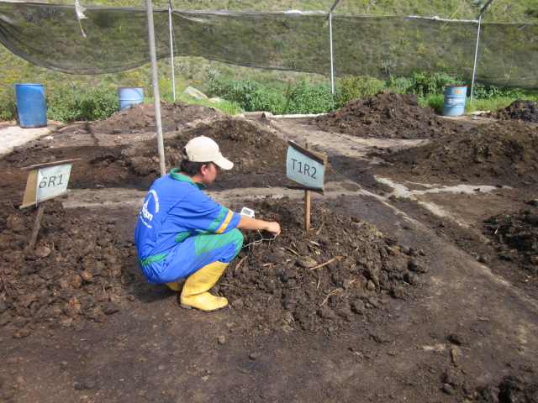

Slide 22
Humedad
Esta variable fue analizada mediante la técnica de la pérdida de peso debida a la desecación total de la muestra de compost. La muestra se deseca en estufa a 200 ºC durante 2 horas. La pérdida de masa es determinada por pesada. Utilizando un presecado para productos con humedad mayor al 50%

Slide 23
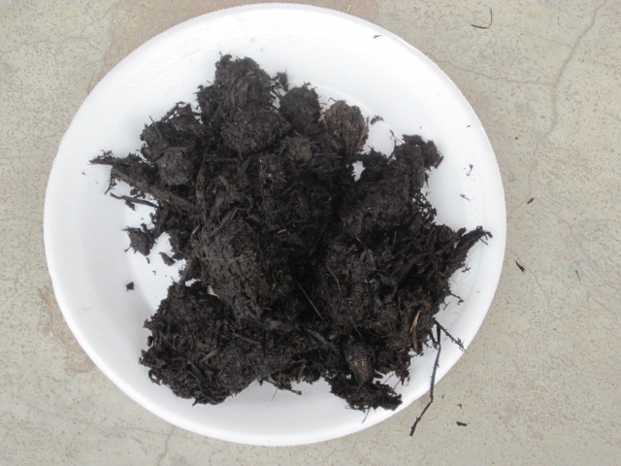
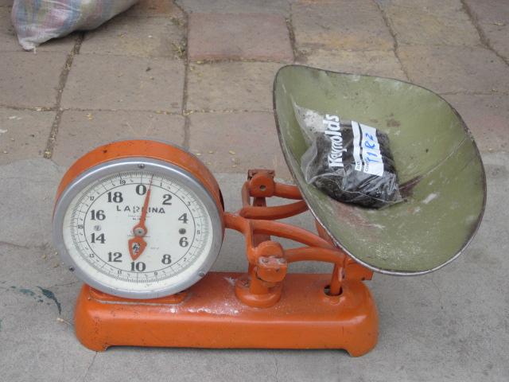
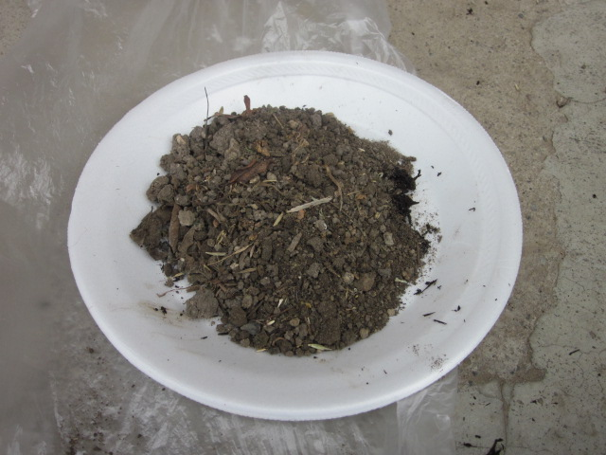
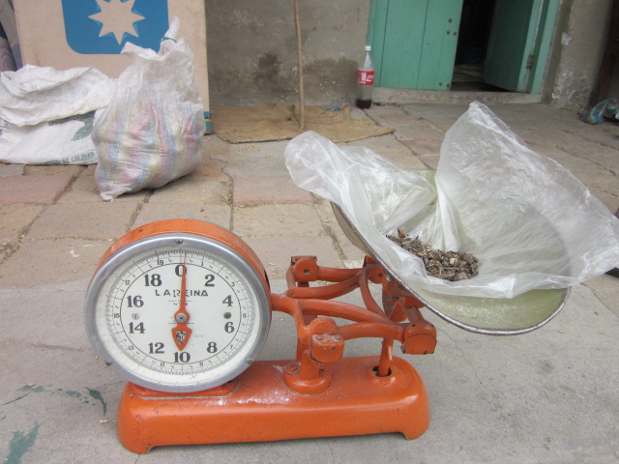

Slide 24
pH
Para la medición de esta variable se utilizaron tiras reactivas para tests rápidos de pH en solución. Primeramente se realizó un macerado con 50 g de muestra de compost de cada unidad experimental, se sumergió la tira y se analizaron los colores resultantes con la tabla de pH. Este procedimiento se realizó 2 veces por semana, durante 12 que duró el proceso de formación del compost.

Slide 25
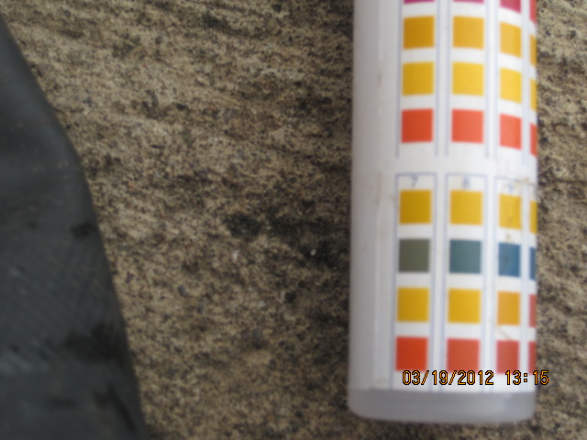
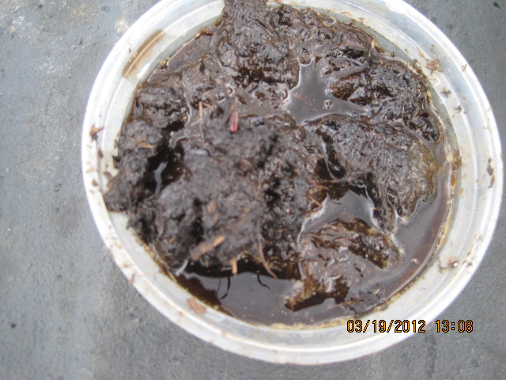
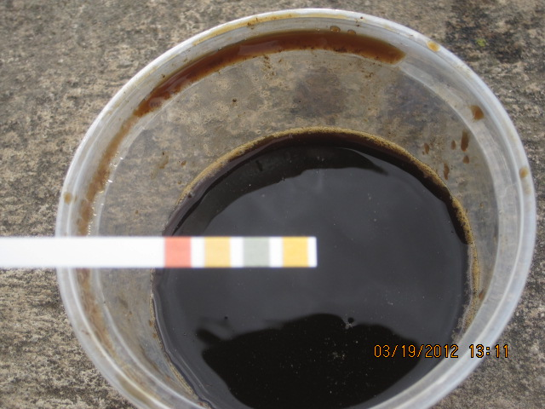

Slide 26
VARIABLES A MEDIR
EN LABORATORIO
Macronutrientes: %N,%P,%K.
Micronutrientes: %Ca,%Mg,%S.
Relación C/N
Valor del pH
% de Materia Orgánica.

Slide 27
RESULTADOS

Slide 28
Análisis de variancia para la evaluación semanal de temperatura en los distintos tratamientos. Ibarra 2012
 |  | SEMANA 1 | SEMANA 2 | SEMANA 3 | SEMANA 4 | SEMANA 5 | SEMANA 6
FV | Gl | F | F | F | F | F | F
TOTAL | 20
TRATAMIENTOS | 6 | 13,90* | 10,75 ns | 1,88 ns | 3,36 ns | 4,66 ns | 2,68 ns
ENTREGRUPOS | 3 | 21,17** | 16,32** | 1,53 ns | 6,66 ns | 4,04 ns | 4,28 ns
Test vs Resto | 1 | 35,72 ** | 30,6 ** | 2,77 ns | 15,17** | 11,65** | 10,51**
G3 VS G2,G1 | 1 | 7,35 ** | 6,56 * | 0,15 ns | 0,004 ns | 0,47 ns | 0,62 ns
G2 VS G1 | 1 | 20,35 ** | 11,81 ** | 1,66 ns | 4,81 ns | 0,01 ns | 1,71 ns
DG1 BAGAZO DE CAÑA | 1 | 18,54** | 10,377** | 4,734 * | 0,002 ns | 14,35 ** | 0,148 ns
DG2 RESIDUOS VEGETALES | 1 | 1,226 ns | 1,695 ns | 0,514 ns | 0,001 ns | 0,193 ns | 0,457 ns
DG3 MIX | 1 | 0,126 ns | 3,430 ns | 1,449 ns | 0,193 ns | 1,290 ns | 2,614 ns
ERROR | 14 | 8,92 | 13,23 | 11,28 | 8,86 | 6,45 | 4,92
X |  | 44,367 | 41,670 | 36,6 | 34,55 | 33,09 | 31,19
CV (%) |  | 6,73 | 8,720 | 9,18 | 8,62 | 7,68 | 7,11

Slide 29
 |  | SEMANA 7 | SEMANA 8 | SEMANA 9 | SEMANA 10 | SEMANA 11 | SEMANA 12
FV | Gl | F | F | F | F | F | F
TOTAL | 20
TRATAMIENTOS | 6 | 1,86 ns | 1,38 ns | 3,65 ns | 25,86 ** | 9,05 ns | 9,55 ns
ENTREGRUPOS | 3 | 2,46 ns | 2,18 ns | 5,11 ns | 51,02 ** | 17,91 ** | 18,93 **
Test vs Resto | 1 | 4,24 * | 2,74 ns | 7,64 ** | 35 ** | 9,21 ** | 10,35 **
G3 VS G2,G1 | 1 | 1,89 ns | 3,06 ns | 7,36 ** | 6,97 ** | 0,19 ns | 0,90 ns
G2 VS G1 | 1 | 1,26 ns | 0,75 ns | 0,33 ns | 111,09** | 44,34 ** | 45,54 **
DG1 BAGAZO DE CAÑA | 1 | 3,376 ns | 1,247 ns | 3,833 ns | 1,00 ns | 0,214 ns | 0,077 ns
DG2 RESIDUOS VEGETALES | 1 | 0,245 ns | 0,443 ns | 0,740 ns | 0,833 ns | 0,357 ns | 0,461 ns
DG3 MIX | 1 | 0,166 ns | 0,023 ns | 2,018 ns | 0,333ns | 0,021 ns | 0,009 ns
ERROR | 14 | 2,90 | 2,19 | 0,54 | 0,06 | 0,14 | 0,13
X |  | 26,26 | 27,58 | 25,40 | 23,98 | 22,50 | 23,77
CV (%) |  | 6,49 | 5,36 | 2,90 | 1,01 | 1,69 | 1,54
Niveles de Significancia
p< 0,05 *
p < 0,01 **
Fuente: Chávez L. 2012

Slide 30
Evaluación semanal de temperatura en los distintos tratamientos. Ibarra 2012.
60
Bagazo +
Melaza
50
Bagazo +
Lixiviados
40
R. Vegetales +
Melaza
30
R. Vegetales +
20
LixiviadoS
Mix + Melaza
10
Testigo
0
SEM
1
SEM
2
SEM
3
SEM
4
SEM
5
SEM
6
SEM
7
SEM
8
SEM
9
SEM
SEM
SEM
10
11
12

Slide 31
Análisis de Duncan 5%
TRATAMIENTOS |  |  | SEMANA 1 |  |  | SEMANA 2 |  |  | SEMANA 3
BAGAZO + MELAZA | T1 |  | T3 | 49,87 | A | T5 | 49,33 | A | T5 | 39,17
BAGAZO + LIXIVIADOS | T2 |  | T5 | 49,10 | A | T3 | 47,47 | A | T3 | 39,10
VEGETALES + MELAZA | T3 |  | T6 | 48,23 | A | T6 | 43,83 | A | T1 | 38,60
VEGETALES + LIXIVIADOS | T4 |  | T4 | 47,17 | A | T4 | 43,6 | A | T4 | 37,13
MIX+MELAZA | T5 |  | T1 | 45,97 | A | T1 | 43,1 | A | T6 | 35,87
MIX+ LIXIVIADOS | T6 |  | T2 | 35,47 | B | T2 | 33,53 | B | T7 | 33,60
TESTIGO | T7 |  | T7 | 34,83 | B | T7 | 30,93 | B | T2 | 32,63
TRATAMIENTOS |  |  |  | SEMANA 4 |  |  | SEMANA 5 |  |  | SEMANA 6
BAGAZO + MELAZA | T1 |  | T1 | 37,49 | A | T1 | 38,03 | A | T1 | 33,31 | A
BAGAZO + LIXIVIADOS | T2 |  | T2 | 37,39 | A | T3 | 34,66 | AB | T6 | 32,71 | A
VEGETALES + MELAZA | T3 |  | T5 | 36,18 | A | T5 | 34,46 | AB | T2 | 32,61 | A
VEGETALES + LIXIVIADOS | T4 |  | T6 | 35,12 | A | T4 | 33,75 | AB | T4 | 31,90 | A
MIX+ MELAZA | T5 |  | T3 | 33,71 | AB | T6 | 32,11 | BC | T3 | 30,67 | AB
MIX+ LIXIVIADOS | T6 |  | T4 | 33,63 | AB | T2 | 30,17 | BC | T5 | 29,79 | AB
TESTIGO | T7 |  | T7 | 28,36 | B | T7 | 28,46 | C | T7 | 27,35 | B

Slide 32
TRATAMIENTOS |  |  | SEMANA 7 |  |  | SEMANA 8 |  |  | SEMANA 9
BAGAZO + MELAZA | T1 |  | T5 | 27,63 |  | T5 | 28,75 |  | T5 | 26,68 | A
BAGAZO + LIXIVIADOS | T2 |  | T3 | 27,08 |  | T6 | 28,56 |  | T6 | 25,82 | AB
VEGETALES + MELAZA | T3 |  | T6 | 27,07 |  | T3 | 28,13 |  | T1 | 25,71 | AB
VEGETALES + LIXIVIADOS | T4 |  | T1 | 26,91 |  | T1 | 27,67 |  | T3 | 25,63 | AB
MIX + MELAZA | T5 |  | T4 | 26,39 |  | T4 | 27,33 |  | T4 | 25,11 | BC
MIX+ LIXIVIADOS | T6 |  | T7 | 24,38 |  | T2 | 26,32 |  | T2 | 24,54 | BC
TESTIGO | T7 |  | T2 | 24,35 |  | T7 | 26,27 |  | T7 | 24,31 | C
TRATAMIENTOS |  |  | SEMANA 10 |  |  | SEMANA 11 |  |  | SEMANA 12
BAGAZO + MELAZA | T1 |  | T1 | 24,84 | A | T1 | 23,37 | A | T2 | 24,58 | A
BAGAZO + LIXIVIADOS | T2 |  | T2 | 24,64 | AB | T2 | 23,24 | AB | T1 | 24,49 | A
VEGETALES + MELAZA | T3 |  | T6 | 24,38 | B | T6 | 22,67 | B | T6 | 24,00 | A
VEGETALES + LIXIVIADOS | T4 |  | T5 | 24,28 | B | T5 | 22,65 | B | T5 | 23,99 | A
MIX+ MELAZA | T5 |  | T4 | 23,36 | B | T3 | 21,94 | C | T3 | 23,21 | B
MIX+ LIXIVIADOS | T6 |  | T7 | 23,22 | C | T7 | 21,89 | C | T7 | 23,15 | B
TESTIGO | T7 |  | T3 | 23,18 | C | T4 | 21,75 | C | T4 | 23,01 | B
Fuente: Chávez L. 2012

Slide 33
Análisis de variancia para la evaluación semanal de humedad en los distintos tratamientos. Ibarra 2012.
 |  | SEMANA 1 | SEMANA 2 | SEMANA 3 | SEMANA 4 | SEMANA 5 | SEMANA 6
FV | Gl | F | F | F | F | F | F
TOTAL | 20
TRATAMIENTOS | 6 | 4,06 ns | 3,53 ns | 10,01 ns | 3,8 ns | 0,69 ns | 3,85 ns
ENTREGRUPOS | 3 | 5,82 ns | 5,27 ns | 16,73 ** | 6,56 ns | 1,16 ns | 7,36 ns
Test vs Resto | 1 | 1,68 ns | 1,78 ns | 14,89 ** | 4,54 * | 0,72 ns | 5,77 *
G3 VS G2,G1 | 1 | 4,65 * | 5,45 * | 6,84 ** | 3,49 ns | 0,14 ns | 2,05 ns
G2 VS G1 | 1 | 11,13 ** | 8,57 ** | 28,45 ** | 11,64 ** | 2,72 ns | 14,25 **
DG1 BAGAZO DE CAÑA | 1 | 0,743 ns | 4,974 * | 0,534 ns | 1,683 ns | 0,465 ns | 0,841 ns
DG2 RESIDUOS VEGETALES | 1 | 0,046 ns | 0,017 ns | 1,291 ns | 0,665 ns | 0,192 ns | 0,063 ns
DG3 MIX | 1 | 6,113 * | 0,35 ns | 8,063 ** | 0,778 ns | 0,022 ns | 0,112 ns
ERROR | 14 | 8,35 | 38,6 | 6,33 | 7,58 | 17,58 | 5,99
X |  | 47,16 | 46,095 | 48,85 | 48,47 | 45,904 | 44,143
CV (%) |  | 6,13 | 13,48 | 5,15 | 5,68 | 9,13 | 5,54

Slide 34
 |  | SEMANA 7 | SEMANA 8 | SEMANA 9 | SEMANA 10 | SEMANA 11 | SEMANA 12
FV | Gl | F | F | F | F | F | F
TOTAL | 20
TRATAMIENTOS | 6 | 4,96 ns | 18,9 ** | 7,29 ns | 5,98 ns | 7,66 ns | 3,72 ns
ENTREGRUPOS | 3 | 9,06 * | 32,5 ** | 7,93 * | 9,58 * | 12,3 ** | 6,31 ns
Test vs Resto | 1 | 9,81 ** | 30,44 ** | 21,26 ** | 0,67 ns | 1,35 ns | 0,58 ns
G3 VS G2,G1 | 1 | 3,91 * | 3,03 ns | 0,87 ns | 2,35 ns | 2,86 ns | 2,03 ns
G2 VS G1 | 1 | 13,46 ** | 64,05 ** | 1,67 ns | 25,73 ** | 32,69 ** | 16,32 **
DG1 BAGAZO DE CAÑA | 1 | 1,915 ns | 10,451** | 16,928** | 2,916 ns | 2,495 ns | 2,049 ns
DG2 RESIDUOS VEGETALES | 1 | 1,915 ns | 1,751 ns | 2,561 ns | 4,196 * | 6,579 * | 1,236 ns
DG3 MIX | 1 | 0,03 ns | 3,648 ns | 0,470 ns | 0 ns | 0 ns | 0,103 ns
ERROR | 14 | 5,03 | 1,93 | 3,19 | 1,43 | 1,07 | 1,65
X |  | 45,24 | 43,43 | 40,82 | 61,19 | 61,48 | 61,357
CV (%) |  | 5,17 | 3,2 | 4,38 | 1,95 | 1,68 | 2,1
Niveles de Significancia:
p< 0,05 *
p < 0,01 **
Fuente: Chávez L. 2012

Slide 35
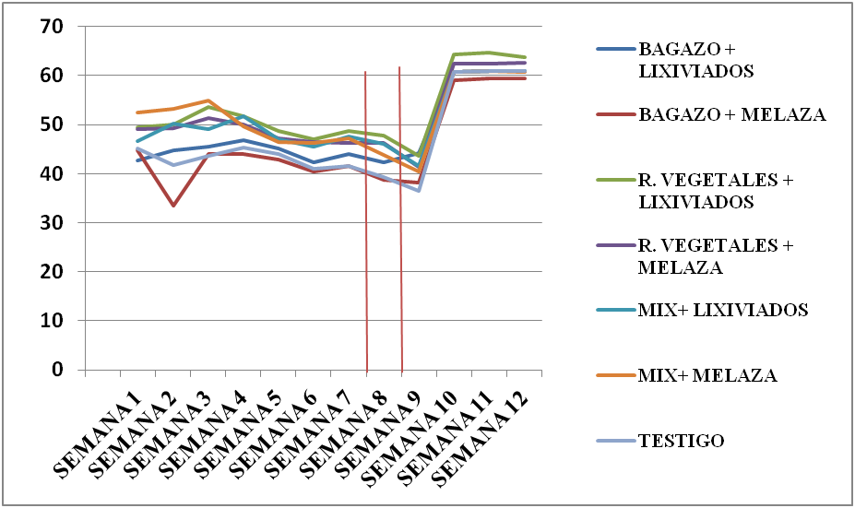
Evaluación semanal de humedad en los distintos tratamientos. Ibarra 2012.

Slide 36
Análisis de Duncan 5%
TRATAMIENTOS |  | SEMANA 1 |  |  | SEMANA 2 |  |  | SEMANA 3
BAGAZO + MELAZA | T1 | T6 | 52,50 | A | T6 | 53,17 | A | T6 | 54,83 | A
BAGAZO + LIXIVIADOS | T2 | T3 | 49,50 | AB | T5 | 50,17 | A | T3 | 53,67 | A
R. VEGETALES + MELAZA | T3 | T4 | 49,00 | AB | T3 | 50,00 | A | T4 | 51,33 | AB
R. VEGETALES + LIXIVIADOS | T4 | T5 | 46,67 | BC | T4 | 49,33 | A | T5 | 49,00 | BC
MIX+ MELAZA | T5 | T7 | 45,17 | BC | T1 | 44,83 | AB | T1 | 45,50 | CD
MIX+ LIXIVIADOS | T6 | T2 | 44,70 | BC | T7 | 41,67 | AB | T2 | 44,00 | D
TESTIGO | T7 | T1 | 42,67 | C | T2 | 33,50 | B | T7 | 43,67 | D
TRATAMIENTOS |  | SEMANA 4 |  |  | SEMANA 5 |  |  | SEMANA 6
BAGAZO + MELAZA | T1 | T3 | 51,77 | A | T3 | 48,67 |  | T3 | 47,00 | A
BAGAZO + LIXIVIADOS | T2 | T5 | 51,70 | A | T4 | 47,17 |  | T4 | 46,50 | A
R. VEGETALES + MELAZA | T3 | T4 | 49,93 | AB | T5 | 47,00 |  | T6 | 46,17 | A
R. VEGETALES + LIXIVIADOS | T4 | T6 | 49,72 | AB | T6 | 46,50 |  | T5 | 45,50 | A
MIX+ MELAZA | T5 | T1 | 46,88 | BC | T1 | 45,17 |  | T1 | 42,33 | AB
MIX+ LIXIVIADOS | T6 | T7 | 45,33 | BC | T7 | 44,00 |  | T7 | 41,00 | B
TESTIGO | T7 | T2 | 43,97 | C | T2 | 42,83 |  | T2 | 40,50 | B

Slide 37
TRATAMIENTOS |  | SEMANA 7 |  |  | SEMANA 8 |  |  | SEMANA 9
BAGAZO + MELAZA | T1 | T3 | 48,77 | A | T3 | 47,67 | A | T1 |  | 44,17 | A
BAGAZO + LIXIVIADOS | T2 | T5 | 47,50 | AB | T4 | 46,17 | AB | T3 |  | 43,67 | AB
R. VEGETALES + MELAZA | T3 | T6 | 47,18 | AB | T5 | 46,00 | AB | T5 |  | 41,50 | AB
R. VEGETALES + LIXIVIADOS | T4 | T4 | 46,23 | AB | T6 | 43,83 | BC | T4 |  | 41,33 | BC
MIX+ MELAZA | T5 | T1 | 44,02 | BC | T1 | 42,33 | C | T6 |  | 40,50 | BC
MIX+ LIXIVIADOS | T6 | T2 | 41,48 | C | T7 | 39,33 | D | T2 |  | 38,17 | CD
TESTIGO | T7 | T7 | 41,48 | C | T2 | 38,67 | D | T7 |  | 36,42 | CD
TRATAMIENTOS |  | SEMANA 10 |  |  | SEMANA 11 |  |  | SEMANA 12
BAGAZO + MELAZA | T1 | T3 | 64,33 | A | T3 | 64,67 | A | T3 | 63,83 |  | A
BAGAZO + LIXIVIADOS | T2 | T4 | 62,33 | AB | T4 | 62,50 | B | T4 | 62,67 |  | AB
R. VEGETALES + MELAZA | T3 | T7 | 60,67 | BC | T6 | 61,00 | BC | T5 | 61,00 |  | BC
R. VEGETALES + LIXIVIADOS | T4 | T6 | 60,67 | BC | T5 | 61,00 | BC | T1 | 61,00 |  | BC
MIX+ MELAZA | T5 | T5 | 60,67 | BC | T1 | 60,83 | BC | T7 | 60,83 |  | BC
MIX+ LIXIVIADOS | T6 | T1 | 60,67 | BC | T7 | 60,83 | BC | T6 | 60,67 |  | BC
TESTIGO | T7 | T2 | 59,00 | C | T2 | 59,50 | C | T2 | 59,50 |  | C
Fuente: Chávez L. 2012

Slide 38
Análisis de varianza para la evaluación semanal de pH en los distintos tratamientos. Ibarra 2012
 |  | SEMANA 1 | SEMANA 2 | SEMANA 3 | SEMANA 4 | SEMANA 5 | SEMANA 6
FV | Gl | F | F | F | F | F | F
TOTAL | 20
TRATAMIENTOS | 6 | 1,33 ns | 3,78 ns | 3,05 ns | 1,29 ns | 2,17 ns | 2,33 ns
ENTREGRUPOS | 3 | 1,97 ns | 6,39 ns | 5,29 ns | 2,12 ns | 1,13 ns | 4,43 ns
Test vs Resto | 1 | 4,03 * | 6,72 ** | 5,65 * | 2,62 ns | 3,38 ns | 1,63 ns
G3 VS G2,G1 | 1 | 0,47 ns | 3,11 ns | 1,62 ns | 3,07 ns | 0 ns | 2,92 ns
G2 VS G1 | 1 | 1,4 ns | 9,33 ** | 8,62 ** | 0,68 ns | 0 ns | 8,75 **
DG1 BAGAZO DE CAÑA | 1 | 0,667 ns | 1 ns | 1 ns | 0,571 ns | 0,8 ns | 1 ns
DG2 RESIDUOS VEGETALES | 1 | 0,667 ns | 1 ns | 1 ns | 0,143 ns | 0,8 ns | 0 ns
DG3 MIX | 1 | 0,667 ns | 1 ns | 0,25 ns | 0,571 ns | 7,6 ** | 0 ns
ERROR | 14 | 0,06 | 0,04 | 0,04 | 0,07 | 0,05 | 0,01
X |  | 7,24 | 6,76 | 6,75 | 6,73 | 6,71 | 6,92
CV (%) |  | 3,37 | 2,79 | 2,91 | 3,89 | 3,25 | 1,76

Slide 39
 |  | SEMANA 7 | SEMANA 8 | SEMANA 9 | SEMANA 10 | SEMANA 11 | SEMANA 12
FV | Gl | F | F | F | F | F | F
TOTAL | 20
TRATAMIENTOS | 6 | 0,87 ns | 0ns | 0,5 ns | 1,24 ns | 5,42 ns | 15,15 *
ENTREGRUPOS | 3 | 0,8 ns | 0ns | 0,42 ns | 1,39 ns | 4,62 ns | 10,26 *
Test vs Resto | 1 | 0,53 ns | 0ns | 0,67 ns | 2,68 ns | 11,38 ** | 28,02 **
G3 VS G2,G1 | 1 | 0,47 ns | 0ns | 0,15 ns | 0,38 ns | 0,62 ns | 0,21 ns
G2 VS G1 | 1 | 1,4 ns | 0ns | 0,44 ns | 1,13 ns | 1,38 ns | 2,55 ns
DG1 BAGAZO DE CAÑA | 1 | 4 ** | 0ns | 0,8 ns | 0 ns | 4,25 * | 0,38 ns
DG2 RESIDUOS VEGETALES | 1 | 0 ns | 0ns | 0 ns | 2,25 ns | 16,75 ** | 1,5 ns
DG3 MIX | 1 | 0 ns | 0ns | 0,8 ns | 1 ns | 0 ns | 0,09 ns
ERROR | 14 | 0,01 | 0 | 0,05 | 0,04 | 0,04 | 0,03
X |  | 6,96 | 7 | 7,095 | 7,18 | 7,38 | 7,51
CV (%) |  | 1,75 | 0 | 3,08 | 2,84 | 2,86 | 2,41
Niveles de Significancia:
p< 0,05 *
p < 0,01 **
Fuente: Chávez L. 2012

Slide 40
Evaluación semanal de pH en los distintos tratamientos. Ibarra 2012.

Slide 41
TRATAMIENTOS |  | SEMANA 1 |  |  | SEMANA 2 |  |  | SEMANA 3
BAGAZO + MELAZA | T1 | T7 | 7,50 | A | T6 | 7,00 | A | T4 | 7,00 | A
BAGAZO + LIXIVIADOS | T2 | T3 | 7,33 | AB | T4 | 7,00 | A | T6 | 6,92 | A
R. VEGETALES + MELAZA | T3 | T6 | 7,33 | AB | T5 | 6,83 | AB | T5 | 6,83 | AB
R. VEGETALES + LIXIVIADOS | T4 | T5 | 7,17 | AB | T3 | 6,83 | AB | T3 | 6,83 | AB
MIX + MELAZA | T5 | T2 | 7,17 | AB | T2 | 6,67 | AB | T2 | 6,67 | AB
MIX + LIXIVIADOS | T6 | T4 | 7,17 | AB | T7 | 6,50 | B | T7 | 6,50 | B
TESTIGO | T7 | T1 | 7,00 | B | T1 | 6,50 | B | T1 | 6,50 | B
TRATAMIENTOS |  | SEMANA 4 |  |  | SEMANA 5 |  |  | SEMANA 6
BAGAZO + MELAZA | T1 | T6 | 7,00 |  | T5 | 7,00 | A | T4 | 7,00 | A
BAGAZO + LIXIVIADOS | T2 | T2 | 6,83 |  | T4 | 6,83 | AB | T5 | 7,00 | A
R. VEGETALES + MELAZA | T3 | T5 | 6,83 |  | T2 | 6,83 | AB | T6 | 7,00 | A
R. VEGETALES + LIXIVIADOS | T4 | T3 | 6,67 |  | T1 | 6,67 | AB | T3 | 7,00 | A
MIX+ MELAZA | T5 | T1 | 6,67 |  | T3 | 6,67 | AB | T1 | 6,83 | AB
MIX+ LIXIVIADOS | T6 | T4 | 6,58 |  | T7 | 6,50 | B | T7 | 6,83 | AB
TESTIGO | T7 | T7 | 6,50 |  | T6 | 6,50 | B | T2 | 6,75 | B

Slide 42
TRATAMIENTOS |  | SEMANA 7 |  |  | SEMANA 8 |  |  | SEMANA 9
BAGAZO + MELAZA | T1 | T4 | 7,00 |  | T4 | 7,00 |  | T5 | 7,17
BAGAZO + LIXIVIADOS | T2 | T5 | 7,00 |  | T5 | 7,00 |  | T4 | 7,17
R. VEGETALES + MELAZA | T3 | T6 | 7,00 |  | T6 | 7,00 |  | T3 | 7,17
R. VEGETALES + LIXIVIADOS | T4 | T3 | 7,00 |  | T3 | 7,00 |  | T1 | 7,17
MIX + MELAZA | T5 | T1 | 7,00 |  | T1 | 7,00 |  | T7 | 7,00
MIX + LIXIVIADOS | T6 | T7 | 6,92 |  | T7 | 7,00 |  | T6 | 7,00
TESTIGO | T7 | T2 | 6,83 |  | T2 | 7,00 |  | T2 | 7,00
TRATAMIENTOS |  | SEMANA 10 |  |  | SEMANA 11 |  |  | SEMANA 12
BAGAZO + MELAZA | T1 | T5 | 7,33 |  | T3 | 7,67 | A | T3 | 8,00 | A
BAGAZO + LIXIVIADOS | T2 | T3 | 7,25 |  | T2 | 7,67 | A | T2 | 7,92 | A
R. VEGETALES + MELAZA | T3 | T2 | 7,25 |  | T5 | 7,50 | A | T5 | 7,75 | AB
R. VEGETALES + LIXIVIADOS | T4 | T1 | 7,25 |  | T6 | 7,50 | A | T6 | 7,50 | BC
MIX + MELAZA | T5 | T6 | 7,17 |  | T1 | 7,33 | AB | T1 | 7,42 | C
MIX + LIXIVIADOS | T6 | T7 | 7,00 |  | T7 | 7,00 | B | T7 | 7,00 | D
TESTIGO | T7 | T4 | 7,00 |  | T4 | 7,00 | B | T4 | 7,00 | D
Fuente: Chávez L. 2012

Slide 43
Análisis de varianza para la relación carbono nitrógeno, % de materia orgánica y pH en los distintos tratamientos. Ibarra 2012.

Slide 44
 |  | C/N | %MO | pH ( final)
FV | Gl | F | F | F
TOTAL | 20
TRATAMIENTOS | 6 | 6,44 ns | 0,55 ns | 9,96 ns
ENTREGRUPOS | 3 | 8,350 * | 0,85 ns | 7,840 *
Test vs Resto | 1 | 11,57 ** | 0,80 ns | 8,38 **
G3 VS G2,G1 | 1 | 12,7 ** | 0,13 ns | 8,95 **
G2 VS G1 | 1 | 0,78 ns | 1,63 ns | 6,20 *
DG1 BAGAZO DE CAÑA | 1 | 9,767 ** | 0,209 ns | 8,2 **
DG2 RESIDUOS VEGETALES | 1 | 3,489 ns | 0,489 ns | 25,2 **
DG3 MIX | 1 | 0,395 ns | 0,031 ns | 4,80 *
ERROR | 14 | 0,000043 | 19,33 | 0,05
X |  | 10,58 | 49,12 | 7,81
CV (%) |  | 0,06 | 8,95 | 2,94
Niveles de Significancia:
p< 0,05 *
p < 0,01 **
Fuente: Chávez L. 2012

Slide 45
Relación carbono nitrógeno, % de materia orgánica y pH en los distintos tratamientos. Análisis de Duncan 5%.
TRATAMIENTOS |  | C/N |  |  | MO% |  |  | pH Final
BAGAZO + MELAZA | T1 | T5 | 10,59 | A | T2 | 51,65 |  | T5 | 8,3 | A
BAGAZO + LIXIVIADOS | T2 | T2 | 10,59 | A | T6 | 50,31 |  | T2 | 8,18 | A
R. VEGETALES + MELAZA | T3 | T6 | 10,59 | A | T1 | 50,01 |  | T3 | 8,05 | AB
R. VEGETALES + LIXIVIADOS | T4 | T3 | 10,58 | AB | T5 | 49,68 |  | T6 | 7,9 | AB
MIX+ MELAZA | T5 | T1 | 10,57 | BC | T4 | 48,84 |  | T1 | 7,66 | BC
MIX+ LIXIVIADOS | T6 | T4 | 10,57 | BC | T7 | 47,02 |  | T7 | 7,45 | CD
TESTIGO | T7 | T7 | 10,57 | C | T3 | 46,33 |  | T4 | 7,15 | D
Niveles de Significancia:
p< 0,05 *
p < 0,01 **
Fuente: Chávez L. 2012

Slide 46
Relación carbono nitrógeno en los distintos tratamientos.Ibarra 2012.
10,59
10,59
10,576
10,59
10,57
10,57
10,58

Slide 47
% de Materia Orgánica en los distintos tratamientos. Ibarra 2012.
50,01
51,65
49,68
50,31
46,33
48,84
47,02

Slide 48
pH ( final) en los distintos tratamientos. Ibarra 2012
A
AB
A
AB
CD
BC
D
8,30
8,18
8,05
7,9
7,66
7,45
7,15

Slide 49
Análisis de varianza para la concentración de macro y micro nutrientes en los distintos tratamientos. Ibarra 2012.
 |  | % N | % P | % K | % Ca | % S | %Mg
FV | Gl | F | F | F | F | F | F
TOTAL | 20
TRATAMIENTOS | 6 | 0,52 ns | 0,20 ns | 20,98 ** | 0,71 ns | 36,34 ** | 0,77 ns
ENTREGRUPOS | 3 | 0,80 ns | 0,20 ns | 13,96 ** | 1,16 ns | 54,29 ** | 0,2 ns
Test vs Resto | 1 | 0,74 ns | 0,58 ns | 24,33 ** | 1,42 ns | 83,94 ** | 0,001ns
G3 VS G2,G1 | 1 | 0,12 ns | 0,02 ns | 17,22 ** | 0,96 ns | 50,59 ** | 0,36 ns
G2 VS G1 | 1 | 1,55 ns | 0,000097ns | 0,32 ns | 1,11 ns | 28,34 ** | 0,24 ns
DG1 BAGAZO DE CAÑA | 1 | 0,2 ns | 0,3875 ns | 0,28 ns | 0,747 ns | 0,203 ns | 0,104ns
DG2 RESIDUOS VEGETALES | 1 | 0,4 ns | 0,0675 ns | 60 ** | 0,042 ns | 53,12 ns | 1,98 ns
DG3 MIX | 1 | 0,02 ns | 0,1875 ns | 20 ** | 0,008 ns | 0,953 ns | 1,92 ns
ERROR | 14 | 0,05 | 0,000008 | 0,0015 | 0,00071 | 0,000064 | 0,00005
X |  | 2,46 | 0,03 | 0,42 | 0,03 | 0,09 | 0,08
CV (%) |  | 8,97 | 9,70 | 9,15 | 8,93 | 9,23 | 9,05
Niveles de Significancia:
p< 0,05 *
p < 0,01 **
Fuente: Chávez L. 2012

Slide 50
Concentración de macro y micro nutrientes en en los distintos tratamientos. Análisis de Duncan 5%
TRATAMIENTOS |  | N% |  |  | P% |  |  | K%
BAGAZO + MELAZA | T1 | T2 | 2,58 |  | T5 | 0,03 |  | T3 | 0,6 | A
BAGAZO + LIXIVIADOS | T2 | T6 | 2,51 |  | T3 | 0,03 |  | T1 | 0,47 | B
R. VEGETALES + MELAZA | T3 | T1 | 2,5 |  | T6 | 0,03 |  | T5 | 0,45 | B
R. VEGETALES + LIXIVIADOS | T4 | T5 | 2,48 |  | T4 | 0,03 |  | T2 | 0,45 | B
MIX+ MELAZA | T5 | T4 | 2,44 |  | T1 | 0,03 |  | T4 | 0,34 | C
MIX+ LIXIVIADOS | T6 | T7 | 2,35 |  | T2 | 0,03 |  | T7 | 0,32 | C
TESTIGO | T7 | T3 | 2,32 |  | T7 | 0,03 |  | T6 | 0,31 | C
TRATAMIENTOS |  | Ca% |  |  | S% |  |  | Mg%
BAGAZO + MELAZA | T1 | T1 | 0,31 |  | T1 | 0,12 | A | T5 | 0,08
BAGAZO + LIXIVIADOS | T2 | T2 | 0,31 |  | T3 | 0,11 | A | T3 | 0,08
R. VEGETALES + MELAZA | T3 | T5 | 0,31 |  | T2 | 0,11 | A | T7 | 0,08
R. VEGETALES + LIXIVIADOS | T4 | T6 | 0,3 |  | T5 | 0,08 | B | T2 | 0,08
MIX + MELAZA | T5 | T3 | 0,29 |  | T6 | 0,07 | B | T6 | 0,08
MIX + LIXIVIADOS | T6 | T4 | 0,29 |  | T4 | 0,07 | B | T1 | 0,08
TESTIGO | T7 | T7 | 0,28 |  | T7 | 0,05 | C | T4 | 0,07
Fuente: Chávez L. 2012

Slide 51
Gráficos para Macro y Micro Nutrientes significativos.
% K.
A
B
B
0,6
B
0,45
C
0,47
0,45
C
C
0,34
0,31
0,32

Slide 52
%S.
A
A
A
0,12
0,11
0,11
B
B
B
0,08
C
0,07
0,07
0,05

Slide 53
Promedios de Producción/ Unidad Experimental, Producción Estimada, Beneficio Bruto, Costo Variable y Beneficio Neto de los tratamientos en estudio.

Slide 54
TRATAMIENTOS | Prod/UE | Producción Estimada |  | Beneficio Bruto |  | Costo Variable |  | Beneficio Neto
Bagazo + Melaza | 85,1 Kg | 1788,5 | Kg | 500,78 |  | 426 |  | 84,78
Bagazo + Lixiviados | 73,5 Kg | 1543,5 | Kg | 432,18 |  | 276 |  | 166,18
R. Vegetales + Melaza | 74,67 Kg | 1568 | Kg | 439,04 |  | 411 |  | 48,04
R.Vegetales + Lixiviados | 71,17 Kg | 1494,5 | Kg | 418,46 |  | 261 |  | 177,46
Mix + Melaza | 79,33 Kg | 1666 | Kg | 466,48 |  | 436 |  | 50,48
Mix + Lixiviados | 81,67 Kg | 1715 | Kg | 480,2 |  | 291 |  | 189,2
Fuente: Chávez L. 2012

Slide 55
CONCLUSIONES

Slide 56
1.-Los tratamientos en general llegan a un pico en temperatura la primera y la segunda semana. Destacándose el tratamiento de Residuos Vegetales + Melaza que presentó las temperaturas más altas, con 49,87 °C (Semana 1) y 47,47 °C (Semana 2).
2.-Durante el proceso los tratamientos en general tienden a bajar la temperatura luego de la segunda semana para llegar a igualar la temperatura del medio ambiente entre la décimo primera y la décimo segunda semana. El tratamiento de Residuos Vegetales + Melaza llegó a diferenciarse con el resto de tratamientos a la décima semana al presentar 23,18 °C.

Slide 57
3.-El tratamiento que sostuvo las temperaturas más altas en todo el proceso fue el de Bagazo de Caña + Melaza, en base a que el bagazo de caña es un subproducto de la molienda de la industria azucarera, Pozo (2011) menciona en su proyecto de investigación que se mantienen residuos de sacarosa entre el 5,75% y 5,63%. Con esta fuente de energía extra para la biodegradación y sumando la adición de los azucares (sacarosa) por parte de la melaza se puede concluir que se creó un ambiente propicio para mantener la población microbiana más tiempo.

Slide 58
4.-La melaza como aditivo jugó un papel muy importante ya que siendo una fuente energética con la sacarosa como azúcar ayudó a que los tratamientos alcancen temperaturas más altas y se aceleren su proceso de descomposición, en relación a los tratamientos en los que se utilizó lixiviados.
5.-La humedad fue difícil de mantener en rangos mínimos (60%) con un solo riego por lo que se optó en dar dos riegos por semana, cada uno en una relación de 25 L de agua sea con lixiviados o melaza como aditivos (al 20% de concentración) por cada m³ de compost.

Slide 59
6.-En referencia al pH los tratamientos mostraron un grado neutro con tendencia básica. Los tratamientos que mostraron más basicidad fueron el sustrato Mix + Melaza con 8,3; Bagazo + Lixiviados con 8,18; Residuos vegetales + Melaza con 8,05 y Residuos vegetales + Lixiviados con 7,9. Valores superiores a 8 (alcalinos) también son agentes inhibidores del crecimiento, haciendo precipitar nutrientes esenciales del medio, de forma que no son asequibles para los microorganismos por lo que se recomienda que el pH se mantenga alrededor de 7.

Slide 60
7.-En lo que respecta a Macro y Micro Nutrientes se pudo observar que hubo diferencias significativas solo para Potasio y Azufre, mientras que para el resto de elementos (nitrógeno, fósforo, calcio y magnesio) los tratamientos fueron semejantes. Siendo el tratamiento más recomendable el de Residuos Vegetales + Melaza ya que tuvo los rangos más altos para Potasio (0,6%) y Azufre (0,11%) además de alcanzar altos niveles en Nitrógeno (2,46%) dentro de los macro elementos, y en Calcio dentro de los micro elementos (0,3%). Datos similares a la investigación realizada por Flores y Silva (2005).

Slide 61
RECOMENDACIÓN
Los abonos orgánicos pueden ser la solución directa para disminuir la cantidad de desechos en rellenos sanitarios y botaderos, ya que se promueve primeramente un proceso de clasificación de desechos (orgánicos e inorgánicos) y para que posteriormente puedan ser utilizados en formación de materiales (abonos) que pueden servir de base para promover la producción limpia de alimentos.

